Slide 1

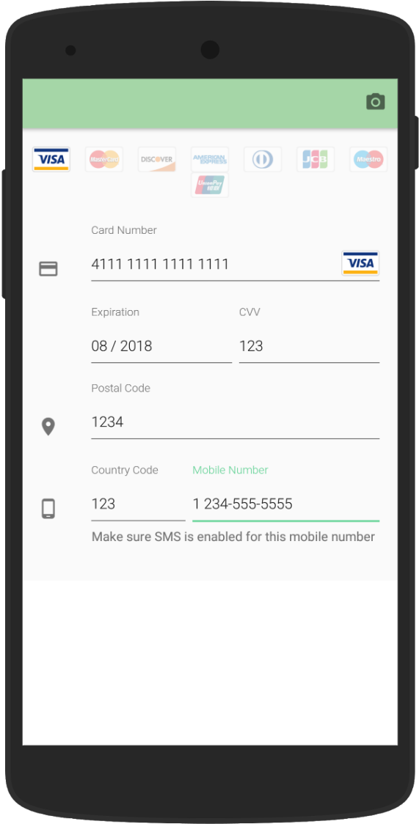

Сторонник
Фонд или волонтёр

Slide 2
Сторонник
Фонд или волонтёр

Slide 3
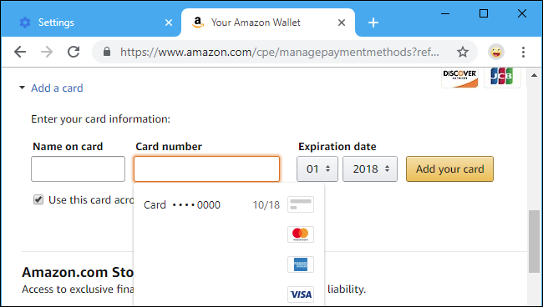
Запрос
Подстановка
Подтверждение
SMS-код
Фонд или волонтёр
Сторонник

